Slide 1




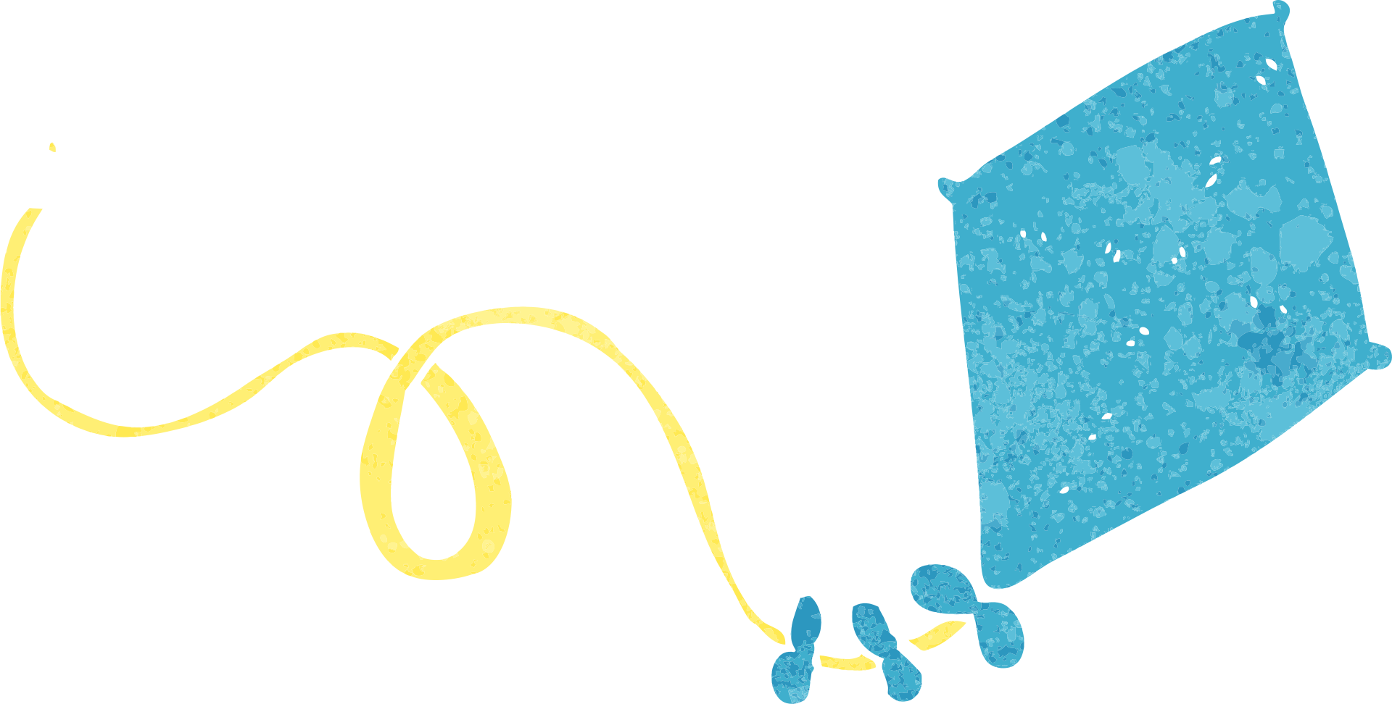








Slide 2


DỰ ÁN

Slide 3
Các bạn cùng hoàn thành nhanh các thử thách sau của Khỉ con nhé!

Slide 4


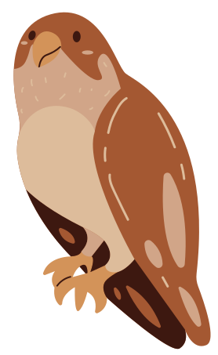

Thử thách 1:

Slide 5


Bài 1: Vẽ đường thằng CD đi qua điểm H và vuông góc với đường thẳng AB
H
B
A
B
H
A

Slide 6
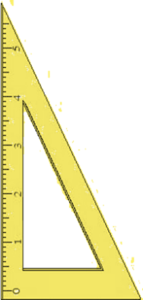

Bài 1: Vẽ đường thằng CD đi qua điểm H và vuông góc với đường thẳng AB
Bước 1: Đặt một cạnh góc vuông của ê ke trùng với đường thẳng AB.
D
Bước 2: Chuyển dịch ê ke trượt theo đường thẳng AB sao cho cạnh góc vuông thứ hai của ê ke gặp điểm H.
A
B
Bước 3: Vạch một đường thẳng theo cạnh đó và kéo dài thành đường thẳng CD
H
C

Slide 7
Bài 1: Vẽ đường thằng CD đi qua điểm H và vuông góc với đường thẳng AB
Bước 1: Đặt một cạnh góc vuông của ê ke trùng với đường thẳng AB.
C
H
B
Bước 2: Chuyển dịch ê ke trượt theo đường thẳng AB sao cho cạnh góc vuông thứ hai của ê ke gặp điểm H.
D
Bước 3: Vạch một đường thẳng theo cạnh đó và kéo dài thành đường thẳng CD
A

Slide 8
Thử thách 2:

Slide 9

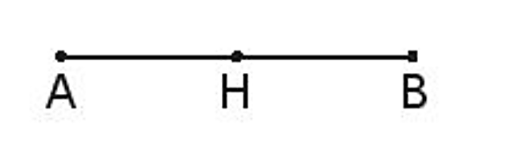

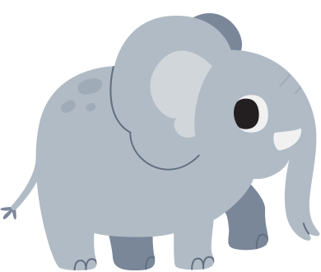
Bài 2: Hướng dẫn các bạn vẽ bản thiết kế con diều trên giấy báo. Trước khi vẽ, các bạn có thể tự điều chỉnh kích thước theo kích thước tờ giấy.
Bước 1: Vẽ đoạn thẳng AB dài 20 cm. Vẽ trung điểm H của đoạn thẳng AB.

Slide 10
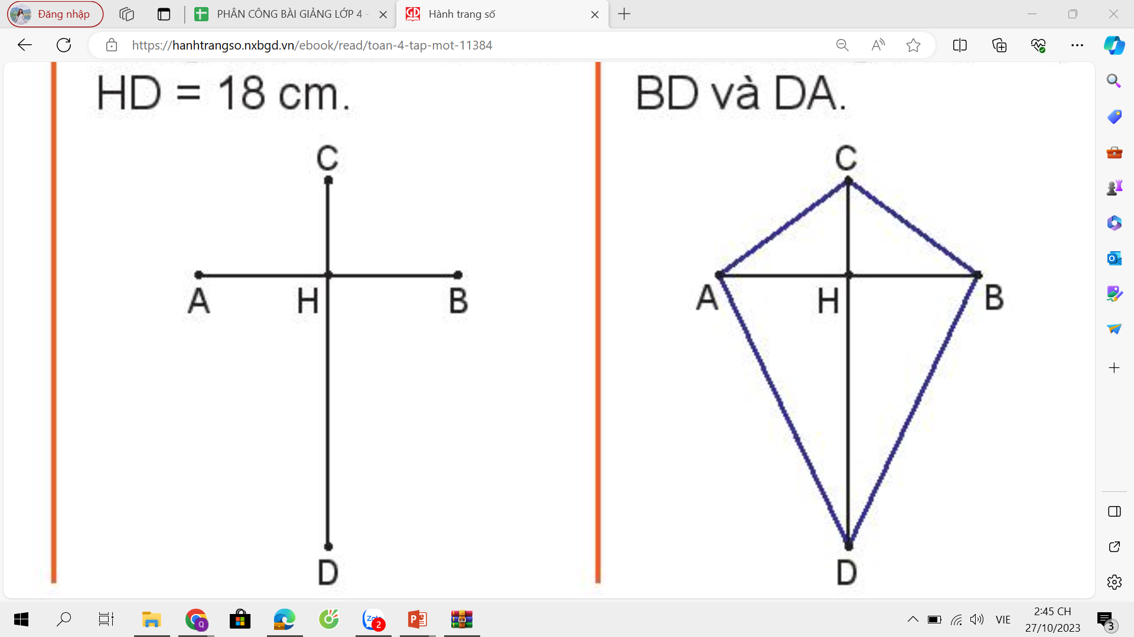
Bài 2: Hướng dẫn các bạn vẽ bản thiết kế con diều trên giấy báo. Trước khi vẽ, các bạn có thể tự điều chỉnh kích thước theo kích thước tờ giấy.
Bước 2: Vẽ đoạn thẳng CD đi qua điểm H và vuông góc với đoạn thẳng AB:
HC= 6 cm, HD: 18 cm

Slide 11
Bài 2: Hướng dẫn các bạn vẽ bản thiết kế con diều trên giấy báo. Trước khi vẽ, các bạn có thể tự điều chỉnh kích thước theo kích thước tờ giấy.
Bước 3: Nối A với C, C với B, B với D, D với A, ta có các đoạn thẳng AC, CB, BD và DA

Slide 12
Thử thách 3:

Slide 13
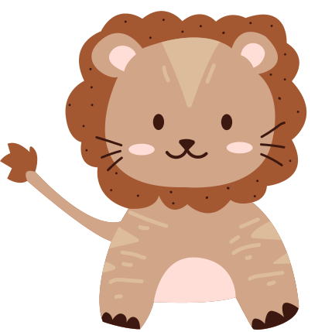
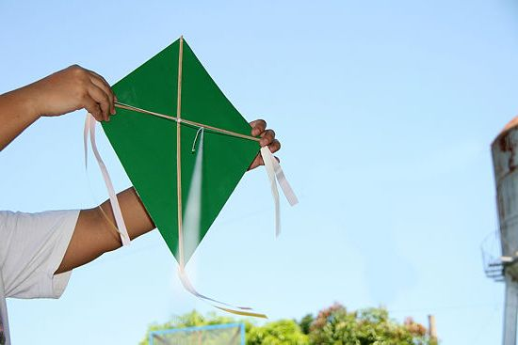
Bài 3: Làm diều từ những vật liệu đã chuẩn bị sẵn
2 thanh tre
1 tờ giấy báo
Cuộn dây
Keo dán
kéo

Slide 14


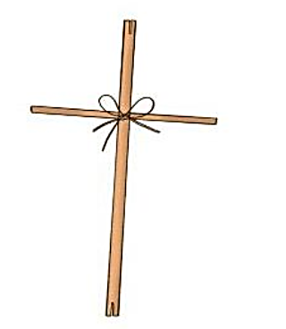
BƯỚC 1:
Đặt 2 thanh tre vuông góc và buộc 2 thanh tre với nhau.

Slide 15

BƯỚC 2:
Đặt 2 thanh tre đó lên giấy báo, vẽ đường nối các đầu thanh tre lên giấy.

Slide 16
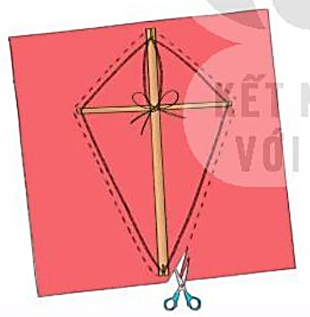
BƯỚC 3:
Vẽ thêm đường nét đứt (như hình vẽ) và cắt theo đường nét đứt.

Slide 17
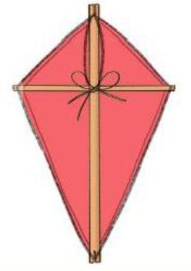
BƯỚC 4:
Gập viền tờ giấy theo các đoạn thẳng ở bước 2 rồi dán mép tờ giấy

Slide 18
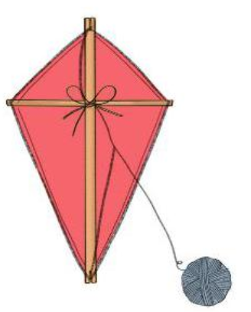
BƯỚC 5:
Buộc một đầu của cuộn dây với con diều.

Slide 19
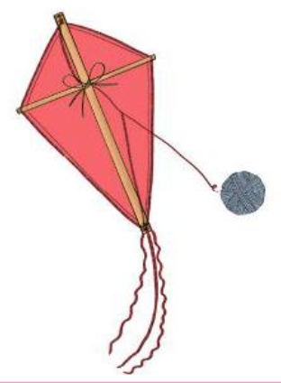
BƯỚC 6:
Làm thêm đuôi diều và trang trí cho con diều.

Slide 20
H
H
H
O
O
À
À
N
N
T
T
H
H
À
À
N
N
H
H

Slide 21
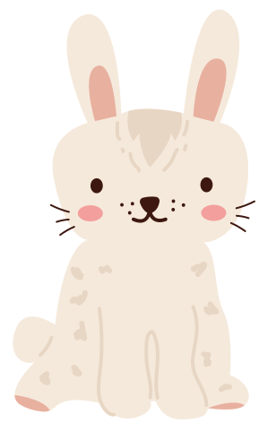
Hẹn gặp lại !

